Slide 1
Articuler la clinique neuropsychologique et les pratiques scolaires : l’exemple du haut potentiel
Jacques Grégoire
Université de Louvain, Belgique
4e Congrès National de Neuropsychologie Clinique
Rennes, 07-10-21

Slide 2
L’identification du HP
1905: Binet crée le premier test d’intelligence pour identifier les élèves ayant besoin d’un enseignement adapté à leur retard mental.
1916: Terman adapte le test de Binet aux USA et s’intéresse aux sujets situés à l’autre extrémité de la distribution qualifiés de « gifted ».
1921: début des « Genetic Studies of Genius » = étude longitudinale de 1.444 jeunes identifiés comme HP; critère de sélection: QI ≥ 140
Le QI ≥ 130 est aujourd’hui le critère central d’identification d’un HP.
D’autres critères ont été présentés comme typiques du HP (inattention, hypersensibilité, stress et anxiété, humour, créativité...), mais aucun n’est spécifique aux HP ni même présent chez tous les HP => quelle place leur donner dans le cadre de l’identification du HP?

Slide 3
L’identification des JHP
Identifier un JHP:
≠ poser un diagnostic, car ce n’est pas un trouble.
≠ effectuer un simple classement dichotomique.
= mettre en évidence des compétences très supérieures à la moyenne et les besoins spécifiques qui y sont associés.
=> nécessité d’une approche globale de la personne qui dépasse le seul chiffre du QI.

Slide 4
L’identification des JHP
Dans le cadre de l’identification, il est indispensable d’avoir les idées claires à propos de deux questions:
Pourquoi le critère du QI ≥ 130 est-il insuffisant?
Pourquoi est-il dangereux de se passer du critère du QI?

Slide 5
Le critère du QI
  Problèmes d’utilisation du critère du QI ≥ 130:
  Valeur consensuelle qui dichotomise une réalité continue,
  Présence d’erreurs de mesure,
  Hétérogénéité de nombreux profils de performances,
  Relativité des mesures liées aux tests choisis,
  Non prise en compte de certaines facettes du fonctionnement cognitif.

Slide 6
Le critère du QI
L’intelligence est une variable continue dichotomisée de manière arbitraire.
Quel seuil de QI choisir?
  Si critère de Terman (≥ 140) => 0,14% la population (±94.000¹)
  Critère actuel (consensus): QI ≥ 130
  ≥ 130 = 2 écarts types au-dessus de la moyenne = 2,28% de la population (±1.527.000¹)
  ≥ 130 = 1:2 an d’avance à 4 ans; 1:8 an d’avance à 6 ans; 2:4 ans d’avance à 8 ans
  ¹population française d’environ 67 millions d’habitants

Slide 7
Les erreurs de mesure du QI
Théorie du score exact: X = V + E
Erreur type de mesure du QIT au WISC-V = 3,29 pts
  => intervalle de confiance de 90% =1,65 ET de part et d’autre de la moyenne = marge d’erreur de 5,4 points de QI.
  Si le score exact = 130 => 90% de chance que le score observé se situe entre [125 – 135].

Slide 8
Le QI basé sur le modèle CHC
Le WISC-V et le modèle CHC

Slide 9
Le QI basé sur le modèle CHC
Les corrélations imparfaites entre le QI, les indices et les subtests => hétérogénéité normale des profils de performances aux indices et aux subtests.
Une hétérogénéité trop importante des performances aux 7 subtests qui servent à calculer le QI peut mettre en question la validité de celui-ci comme indicateur global de l’efficience intellectuelle.

Slide 10
Hétérogénéité des scores au WISC-V

Slide 11
Hétérogénéité des scores au WISC-V
Pourcentage et pourcentage cumulé de sujets présentant un ou plusieurs score(s) aux subtests significativement différent(s) de leur score moyen
Nombre de subtests | Pourcentage | Pourcentage cumulé
0 | 38,9 | 100,0
1 | 34,6 | 61,1
2 | 19,5 | 26,5
3 | 5,1 | 7,0
4 | 1,7 | 1,9
> | 0,1 | 0,1

Slide 12
Hétérogénéité des indices au WISC-V
Profil des Indices de 10 enfants HP au WISC-V
Sujet | ICV | IVS | IRF | IMT | IVT | QIT
A | 139 | 138 | 137 | 120 | 119 | 147
B | 127 | 144 | 134 | 117 | 123 | 140
C | 133 | 126 | 137 | 127 | 132 | 139
D | 150 | 129 | 144 | 122 | 80 | 137
E | 113 | 151 | 137 | 135 | 123 | 136
F | 116 | 144 | 147 | 120 | 100 | 136
G | 124 | 126 | 140 | 122 | 103 | 134
H | 116 | 135 | 123 | 138 | 123 | 133
I | 139 | 108 | 123 | 117 | 114 | 133
J | 130 | 111 | 137 | 120 | 123 | 132

Slide 13
Le critère du QI
Les profils de dispersion sont largement déterminés par le degré de corrélation des Indices et des subtests avec le QIT (Labouret & Grégoire, 2018).
La dispersion des notes aux Indices et aux subtests est indépendante du niveau de QI.
=> La dispersion des scores des HP n’est pas différente de celle des sujets d’intelligence moyenne.
Les scores des HP >140 ne sont pas plus homogènes que ceux des autres HP.

Slide 14
Risques liés à une identification sans prise en compte du QI
En dehors des performances intellectuelles très supérieures à la moyenne, associées à une précocité du développement cognitif, il n’y a pas de signes pathognomoniques du HP.
Toutes les autres caractéristiques qui sont parfois associées au HP peuvent aussi apparaître chez des non-HP; aucune n’est systématiquement associée au HP.
=> Elles ne peuvent être utilisées comme des critères d’identification.

Slide 15
Une santé mentale déficiente?
Lombroso, psychiatre italien, publie en 1877 « Genio e Follia » (génie et folie) où il analyse le cas de 36 génies comme Baudelaire et Newton, et présente des « preuves » de leur folie => crée une association dans l’imaginaire collectif entre HP et maladie mentale.
Diagnostic différentiel entre HP et autisme, syndrome d’Asperger et syndrome du savant.
Biais de jugement (de confirmation d’hypothèse, de représentativité); problèmes d’échantillonnage.

Slide 16
Une santé mentale déficiente?
Problèmes d’échantillonnage:
  Nous ne disposons pas d’une liste exhaustive des JHP d’où nous pourrions tirer aléatoirement un échantillon représentatif.
  La littérature est largement basée sur des JHP à problèmes, vus dans des consultations et des services hospitaliers, ou présentés par des parents en demande d’aide => pas possible de généraliser à la population des HP.
  Beaucoup d’études ne sont que des études de cas, sans groupe contrôle.

Slide 17
Une santé mentale déficiente?
Il existe des HP heureux, sans problème particulier, et bien intégrés du point de vue relationnel et professionnel.
Études de Terman:
  Une évaluation des participants a été réalisée entre 1950 et 1955; elle comprend, selon les questionnaires, de 972 à 1.288 sujets.
  >90% en bonne santé physique et >70% en bonne santé mentale.
  Moins de 10% de troubles mentaux sévères (alcoolisme, psychose, troubles bipolaires…).
  70% ont obtenu un diplôme Bac +4 (« graduate »); 10% n’ont eu que l’équivalent du Bac; moins de 2% n’ont pas eu le Bac.
  Près de 90% ont exercé une profession libérale ou de cadre supérieur.
  Près de 90% affirmaient être satisfaits ou très satisfaits de leur vie professionnelle.
  70% mariés, 10% célibataires et 20% divorcés.

Slide 18
Une santé mentale déficiente?
Fullerton Longitudinal Study (Gottfried et al., 1994): 107 enfants étudiés de manière approfondie entre 1 an et de 8 ans.
  Enfants nés à terme, recrutés en automne 1979 dans les hôpitaux de Fullerton (Californie).
  20 enfants HP dans cette cohorte (QI ≥ 130 mesuré au WISC-R à 8 ans).
  Précocité de l’acquisition du langage expressif et réceptif.
  Développement très en avance dans plusieurs domaines cognitifs (les différences se marquent dès 1 an et demi, puis se maintiennent).
  Vie sociale comparable à celle des enfants tout-venant.
  Pas de différence comportementale, émotionnelle et sociale avec les autres enfants; mais plus grande maturité dans leurs jugements.
  À l’école: performances plus élevées, anxiété plus faible, motivation plus élevée et attention plus importante.

Slide 19
Une intelligence particulière?
Les jeunes à haut potentiel possèdent-ils une intelligence particulière, différente de celles des autres enfants ?
Certains auteurs décrivent les jeunes à haut potentiel comme des êtres singuliers du point de vue intellectuel.
Mais: les niveaux élevés d’intelligence se situent sur un continuum et le seuil du haut potentiel est une valeur arbitraire.

Slide 20
Une intelligence particulière?
Les données empiriques sur la structure de l’intelligence ne permettent pas d’affirmer qu’à partir de ce seuil l’intelligence est organisée et fonctionne d’une manière particulière.
La plupart des caractéristiques intellectuelles des jeunes à haut potentiel peuvent être expliquées par la précocité de leur développement cognitif et par leur grande motivation à apprendre.
Leurs compétences cognitives correspondent souvent au fonctionnement normal d’élèves plus âgés et plus expérimentés.

Slide 21
Vivre en tant que HP
Le développement du JHP ne va pas nécessairement de soi.
Dyssynchronie (Terrassier, 1985) ou asynchronie = décalage entre le développement cognitif et d’autres facettes du développement.
Décalage interne entre les développements intellectuels, psychomoteurs et affectifs
Décalage social entre le JHP et les pairs du même âge.
=> source de possibles difficultés, mais pas nécessairement.

Slide 22
Vivre en tant que HP
Du fait de leur précocité, ils doivent gérer des situations parfois difficiles, mais ils possèdent des ressources supérieures pour y faire face.
Les conditions familiales et scolaires semblent être un facteur important de l’éventuel échec d’adaptation des HP.
Les HP peuvent souffrir des mêmes troubles que les autres enfants, sans lien avec leur précocité intellectuelle: dyslexie, dysgraphie, dyspraxie, mais aussi troubles émotionnels (ex. dépression, hypersensibilité) et comportementaux (ex. troubles de l’attention et hyperactivité). Aucune donnée ne permet d’affirmer que la fréquence de ces troubles soit plus élevée chez les HP que chez les enfants tout-venant.
Le lien fait par certains auteurs entre HP et certains troubles (ex. hypersensibilité et hyperactivité) semble dû à un biais d’échantillonnage.

Slide 23
Le développement des HP
« Haut potentiel » plutôt que « surdoué » =>
  Potentialité innée qui peut s’épanouir en fonction des conditions internes (intérêts, motivation, émotions…) et externes (environnement familial, social et scolaire).
  Doit nécessairement s’inscrire dans un modèle développemental des compétences.
  Ce modèle doit articuler les facteurs favorables et défavorables à l’expression du potentiel en une compétence de haut niveau.

Slide 24
Le développement des HP
La nature même du HP complique son identification.
On ne mesure pas directement un potentiel, mais seulement ses fruits = les compétences.
Ces dernières (traits latents) se manifestent de manière mesurable sous la forme de performances.

Slide 25
Le développement des HP
Conditions
psychologiques
Potentiel
inné
Compétences
Conditions de
l’environnement
Tâches
Conditions d’examen
Filtre
Performances mesurées

Slide 26
Le développement des HP
Le HP potentiel peut varier d’un individu à l’autre du point de vue de son étendue et de sa puissance.
Les conditions environnementales et les préférences individuelles modulent l’expression du HP.
Les performances observées sont la résultante de facteurs multiples indiscernables.

Slide 27
Le développement des HP
Performances actuelles
20% potentiel
80% conditions psycho environnementales
50% potentiel
50% conditions psycho environnementales
70% potentiel
30% conditions psycho environnementales

Slide 28
Le développement des HP
L’expression du potentiel n’est pas nécessairement régulière au cours du développement.
Le potentiel ne s’exprime pas nécessairement à son niveau maximum.

Slide 29
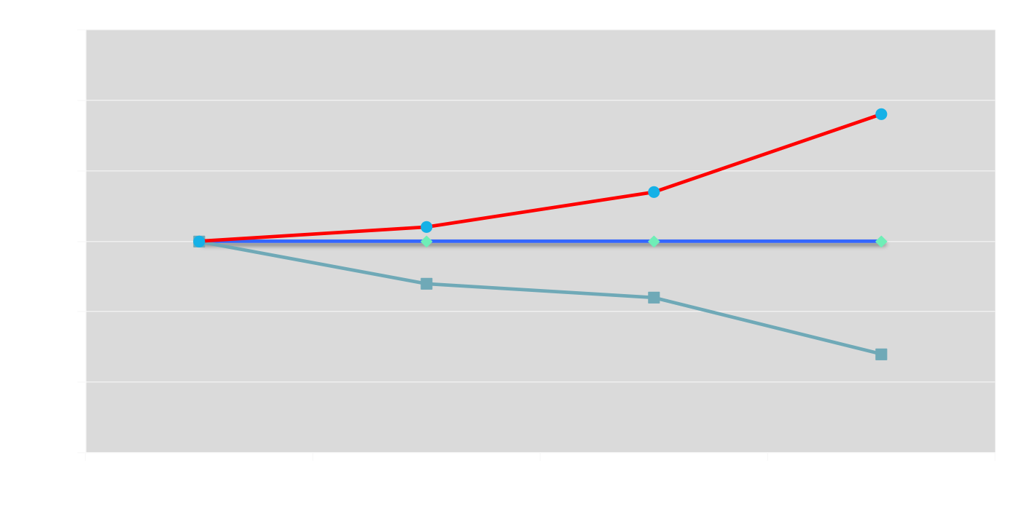
Le développement des HP

Slide 30
Quels critères d’identification?
Par conséquent, il est peu vraisemblable que les compétences des HP soient homogènes et similaires d’un individu à l’autre.
=> Les sujets HP constituent un groupe hétérogène.
Leurs trajectoires et leurs besoins sont diversifiés.

Slide 31
Quels critères d’identification?
Critère de base : Le sujet HP apprend plus rapidement que les personnes de son âge.
=> Dans l’enfance, les compétences intellectuelles des HP se développent plus vite.
=> Les performances de ces sujets se situent à l’extrémité supérieure de la distribution des performances des personnes du même âge.

Slide 32
Quels critères d’identification?
L’existence d’un facteur général (g) => possibilité de performances élevées dans tous les domaines de la cognition chez certains sujets.
Généralement, le développement du HP ne se déroule pas de la même manière dans l’ensemble des domaines de connaissance => des performances supérieures ne sont pas systématiquement observées dans tous ces domaines.

Slide 33
Quels critères d’identification?
Le QI est un bon indicateur de HP, mais il ne rend pas justice aux sujets HP ayant un développement non homogène de leurs compétences cognitives.
=> Nécessaire de prendre en compte les scores aux cinq Indices du WISC-V.
Utilité de l’Indice d’Aptitude Générale (IAG) = (Matrices + Balances + Similitudes + Vocabulaire + Cubes) lorsque des troubles (ex.TDAH) dépriment l’IMT et l’IVT.

Slide 34
Quels critères d’identification?
Le QIT ne procure qu’une estimation des compétences intellectuelles dont l’efficience est influencée par de multiples facteurs (cognitifs et non cognitifs).
=> La passation du test dans des conditions contrôlées et l’interprétation des résultats par un professionnel sont indispensables.
L’identification d’un HP ne doit pas être dichotomique (oui/non), mais doit prendre compte un spectre plus large d’informations que les seuls scores au test => rendre compte du fonctionnement global du sujet dans son contexte de vie.

